Slide 1
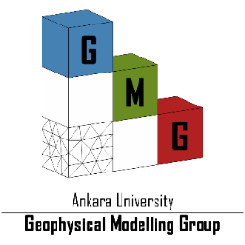
Yer Radarı Yöntemi ve
Modelleme Çalışmaları

Slide 2
Yer Radarı (GPR)
Yer radarı yöntemi (GPR-Ground Penetrating Radar) yüksek frekanslı elektromanyetik (EM) yöntemdir.
Yöntemde bir verici anten ile yer içine yüksek frekanslı EM kaynak dalga gönderilir ve yer içinde herhangi bir nesne ya da ara yüzey ile karşılaştığında yansıma ve saçılmaya uğrar. Bu yansıyan ve saçılan dalgalardan yüzeydeki alıcı antene ulaşanlar kaydedilir.
Yöntemde herbir alıcı-verici çifti için zamana bağlı elektromanyetik dalganın genliği kaydedilir.

Slide 3
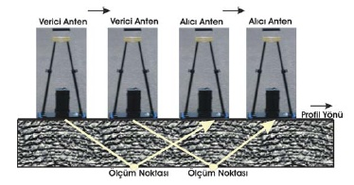
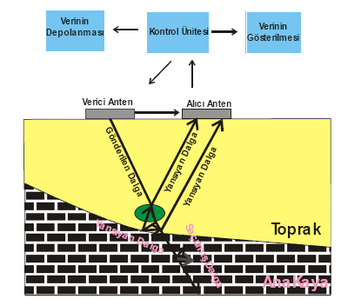
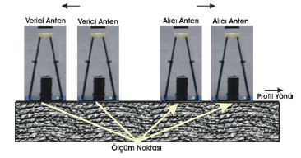
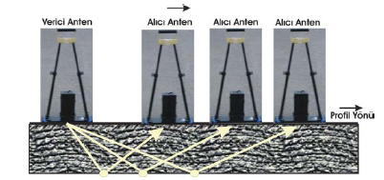
Yer Radarı Yönteminde nasıl ölçü alınır ?

Slide 4
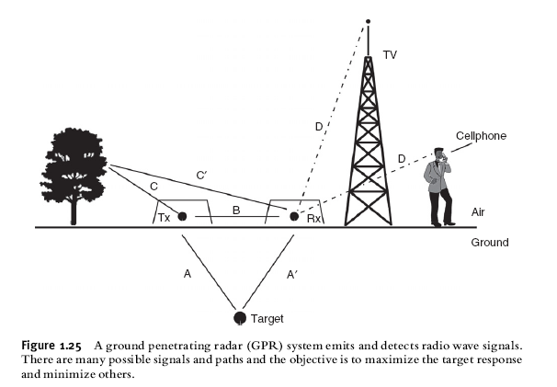
Yer Radarı Yönteminde gürültü kaynakları

Slide 5
YÖNTEMİN ÜSTÜNLÜK ve ZAYIFLIKLARI
ÜSTÜNLÜKLER
Yüksek frekans kullanılan yöntem olduğundan araştırma derinliği çözünürlüğü yüksektir.
Hedeflenen yapının derinliği, yapının elektriksel özelliklerine, jeolojik özelliklerine ve frekansa bağlı olarak hassas bir şekilde hesaplanır.
Ölçü alımı oldukça kolay ve hızlıdır.
ZAYIFLIKLAR
Yüksek frekans kullanımı araştırma derinliğini düşürmektedir.
Nemli ortamlarda istenilen verim alınamamaktadır.
Ölçü alınan bölgede bulunan metalik nesneler kesitte keskin yansımalara, yorumda yanlışlara neden olmaktadır.
Ölçü alınan bölgenin etrafında bulunan radyo vericileri yüksek gürültü yaratırlar.

Slide 6
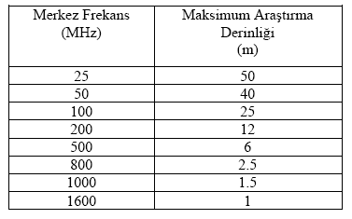
ARAŞTIRMA DERİNLİĞİ
Araştırma derinliğinin %25’i olarak bilinen derinlik çözünürlüğünü etkileyen en önemli parametre merkezi frekanstır.
f = 150 / d . √K
Araştıma derinliği ile ortamın elektriksel iletkenliği arasında;
D = 35 / σ
bağıntısı vardır.
(Annan 1992)
Derinlik çözünürlüğü (m) | Merkezi anten frekans (MHz)
0.03125 | 1000
0.0625 | 500
0.25 | 200
0.5 | 100
1 | 50
2 | 25
4 | 12.5

Slide 7
Kullanım Alanları
Jeolojik Yapıların İncelenmesinde: kırık, çatlak, karstik boşluk, permafrost araştırmaları
Çevre Jeofiziği Araştırmaları: Yeraltısuyu kirlenmesi, atık alanları, su ve kanalizasyon yollarındaki kaçaklar, boru hatları vb. araştırılması
Mühendislik Yapılarının Araştırılması (Yapı Jeofiziği): Yol,Havaalanı, köprü, tünel yapımında zemin incelemelerinde, bu yapıların sağlamlıklarının tespitinde, duvar nemliliklerinin araştırılmasında
Arkeolojik Yapıların Araştırılmasında
Maden Aramalarında: yüzeye yakın (derinlik<40 metre) maden aramalarında, yer altı galerilerinde rezerv geliştirme çalışmalarında, göçük ve madne kazalarında

Slide 8
Yer Radarı Yönteminde Düz Çözüm

Slide 9
TEMEL ELEKTROMANYETİK TEOREMLER
MAXWELL DENKLEMELERİ
Materyal (malzeme) DENKLEMELERİ
∇ x h = J_{C} + J_{D} (I)
J_{C} = σ . e (σ: elektriksel iletkenlik)
D = ε . e (ε: dielektrik sabiti)
b = μ . h (μ: manyetik geçirgenlik)
∇ x e = - (∂ b / ∂ t ) (II)
∇ x H = ( σ + iωε ) . E
∇ x E = -iμω . H
Bu göstermektedir ki, üç ortam değiştirgeni elektromanyetik alanı birlikte etkilemektedir. Quasi-static limit tanımı altında bu değişkenlerden sadece dielektrik sabiti baskın olarak yöntemde ölçülen genliği etkilemektedir.

Slide 10
Sonuç denklemler ve Sonlu fark ifadeleri

Slide 11
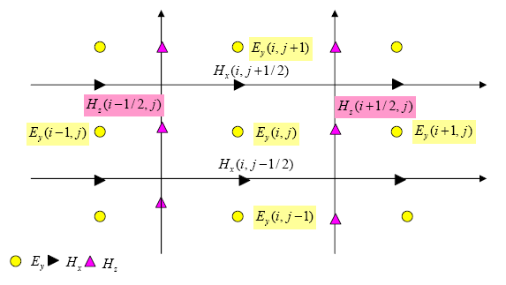
Sonuç denklemler ve Sonlu fark ifadeleri
TM modu için elektrik ve manyetik alanların sonlu fark ağındaki konumları

Slide 12
Bazı Materyallerin Dielektrik Sabiti
Material | Dielectric Constant
Sand (dry) | 3 - 6
Sand (saturated) | 20 - 30
Silts | 5 - 30
Shales | 5 - 15
Clays | 5 - 40
Humid soil | 30
Cultivated soil | 15
Rocky soil | 7
Sandy soil (dry) | 3
Sandy soil (saturated) | 19
Clayey soil (dry) | 2
Clayey soil (saturated) | 15
Sandstone (saturated) | 6
Limestone (dry) | 7
Limestone (saturated) | 4 - 8
Basalt (saturated) | 8
Granite (dry) | 5
Granite (saturated) | 7
Mutlak sabit (ε₀ F/m) | 8.8549 x 10⁻¹²
Atmosfer | 1
Telefon hattı yalıtkanı | 1.5
Teflon | 2
Yağ parafini | 2.2
Balmumu | 2.2
Petrol | 2.2
Madeni yağ | 2.2
Terebentin | 2.2
Kağıt | 2.3
Ebonit lifi | 2.5
Yumuşak kauçuk | 2.5
Bitkisel yağ | 2.5
Zeytinyağı | 3
Polisitiren | 3
Pleksiglas | 3.2
Zift | 4
Sülfür | 3.5
Bakalit | 3.6
Araldit | 3.6
Ebonit | 4
Presli ağaç | 4
Yağlı kağıt | 4
Yüksek gerilim hattı yalıtkanı | 4.2
Porselen | 4.4
Kuartz | 4.5
Sert kağıt | 4.5
Ağır mineral yağı | 4.7
Cam | 5
Naylon | 5
Mikanit | 5
Zımpara kağıdı | 5
Mika | 6
Steatit | 6
Mermer | 8
Fenolik reçine | 8
Su | 80

Slide 13
UXO için Modelleme Çalışmaları

Slide 14
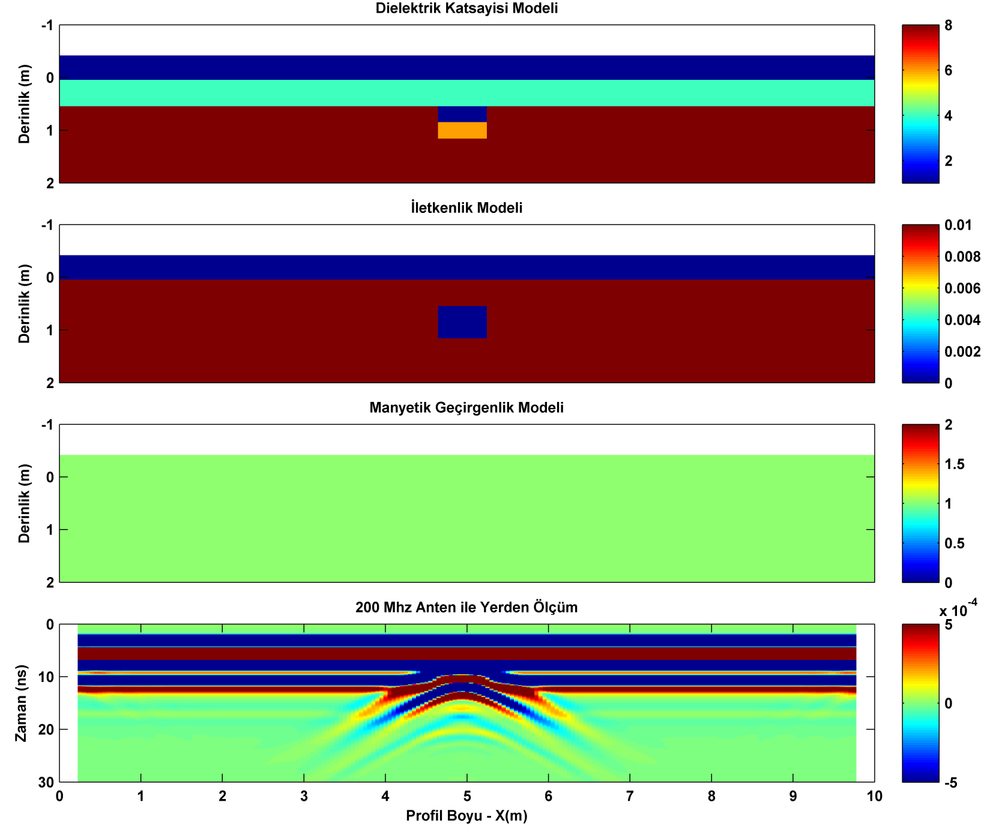
UXO için GPR Modelleme Çalışmaları
200 Mhz ile derinlik yönündeki çözünürlük 30 cm’lik bir yapının çözümü için yeterli değildir

Slide 15
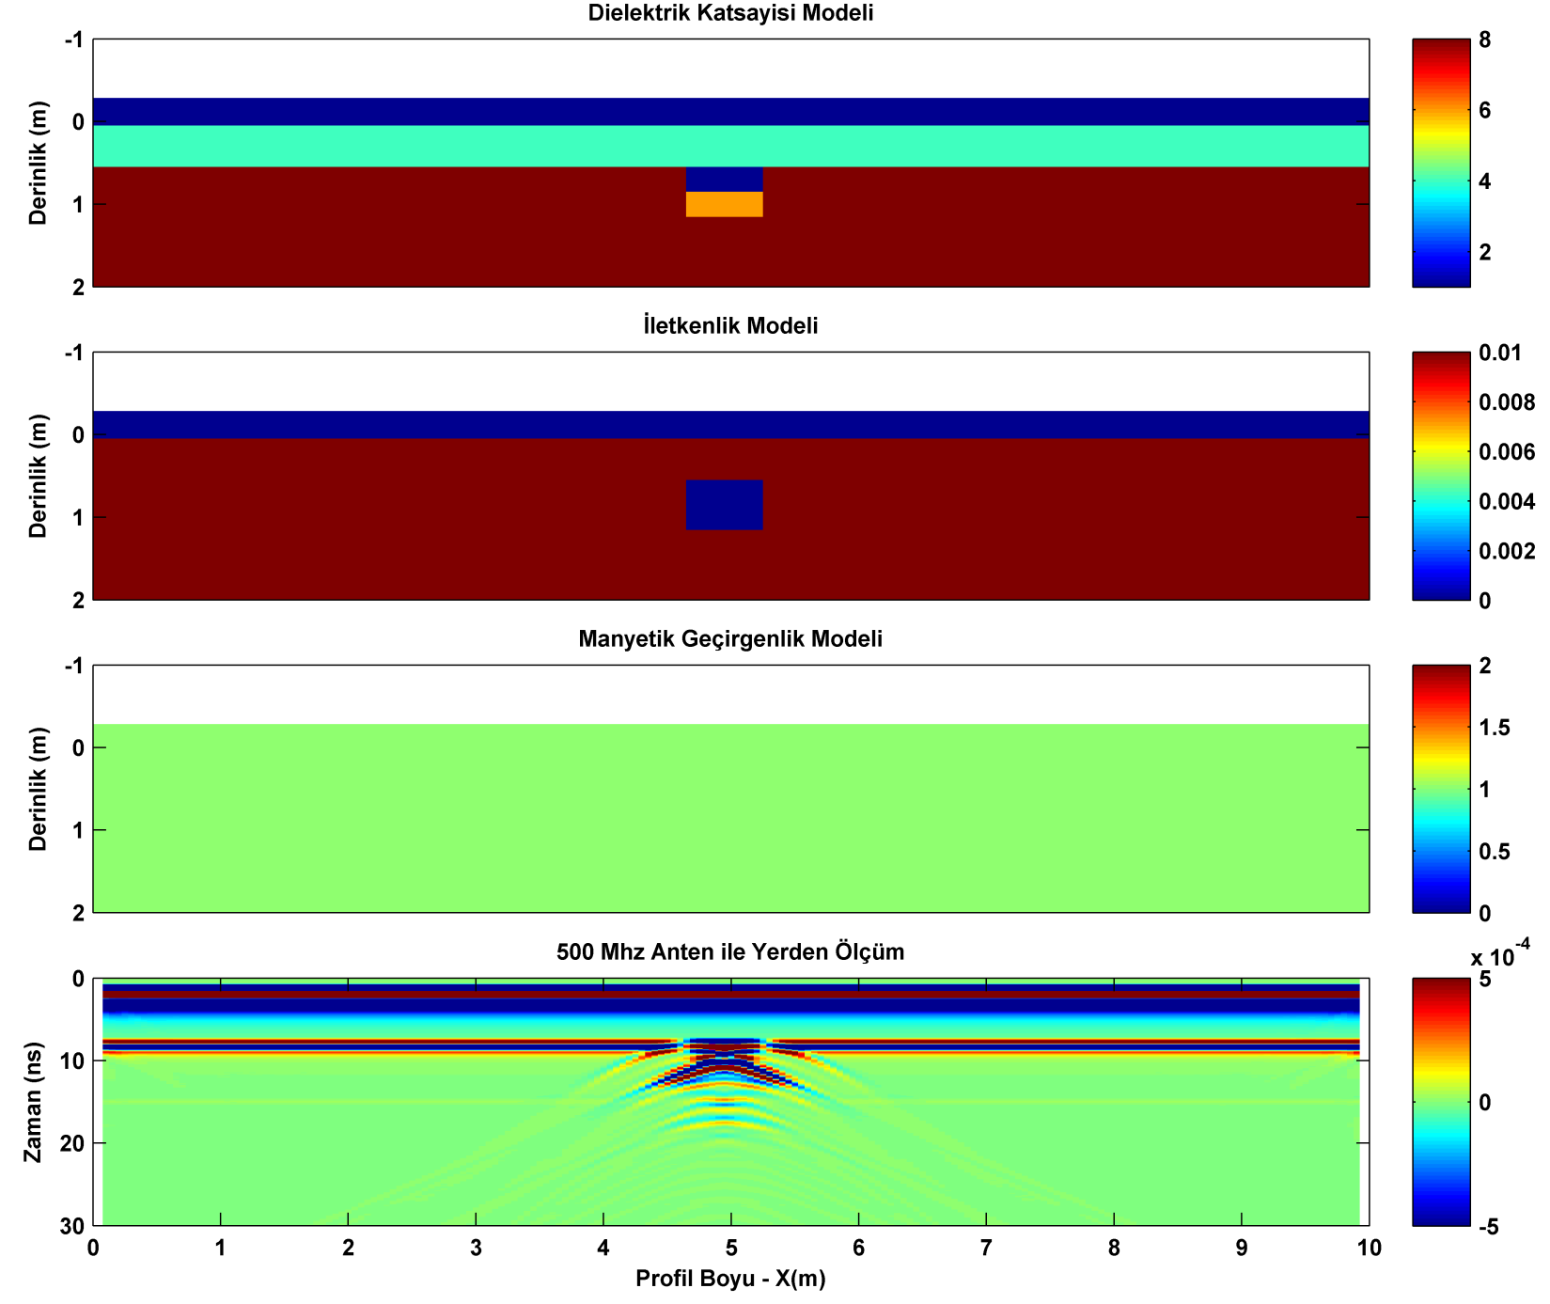
UXO için GPR Modelleme Çalışmaları
500 Mhz ile derinlik yönündeki çözünürlük yaklaşık 6 cm’dir ve 6 m’ye kadar araştırmalar için kullanılabilir

Slide 16
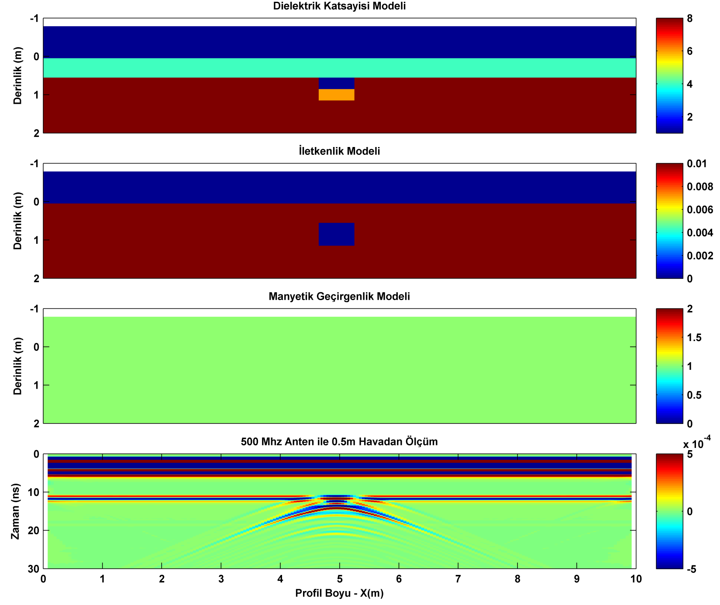
UXO için GPR Modelleme Çalışmaları
500 Mhz ile yeryüzeyinden 0.5 m yüksekte alınan ölçülerdeki genlikler ne kadar değişir

Slide 17
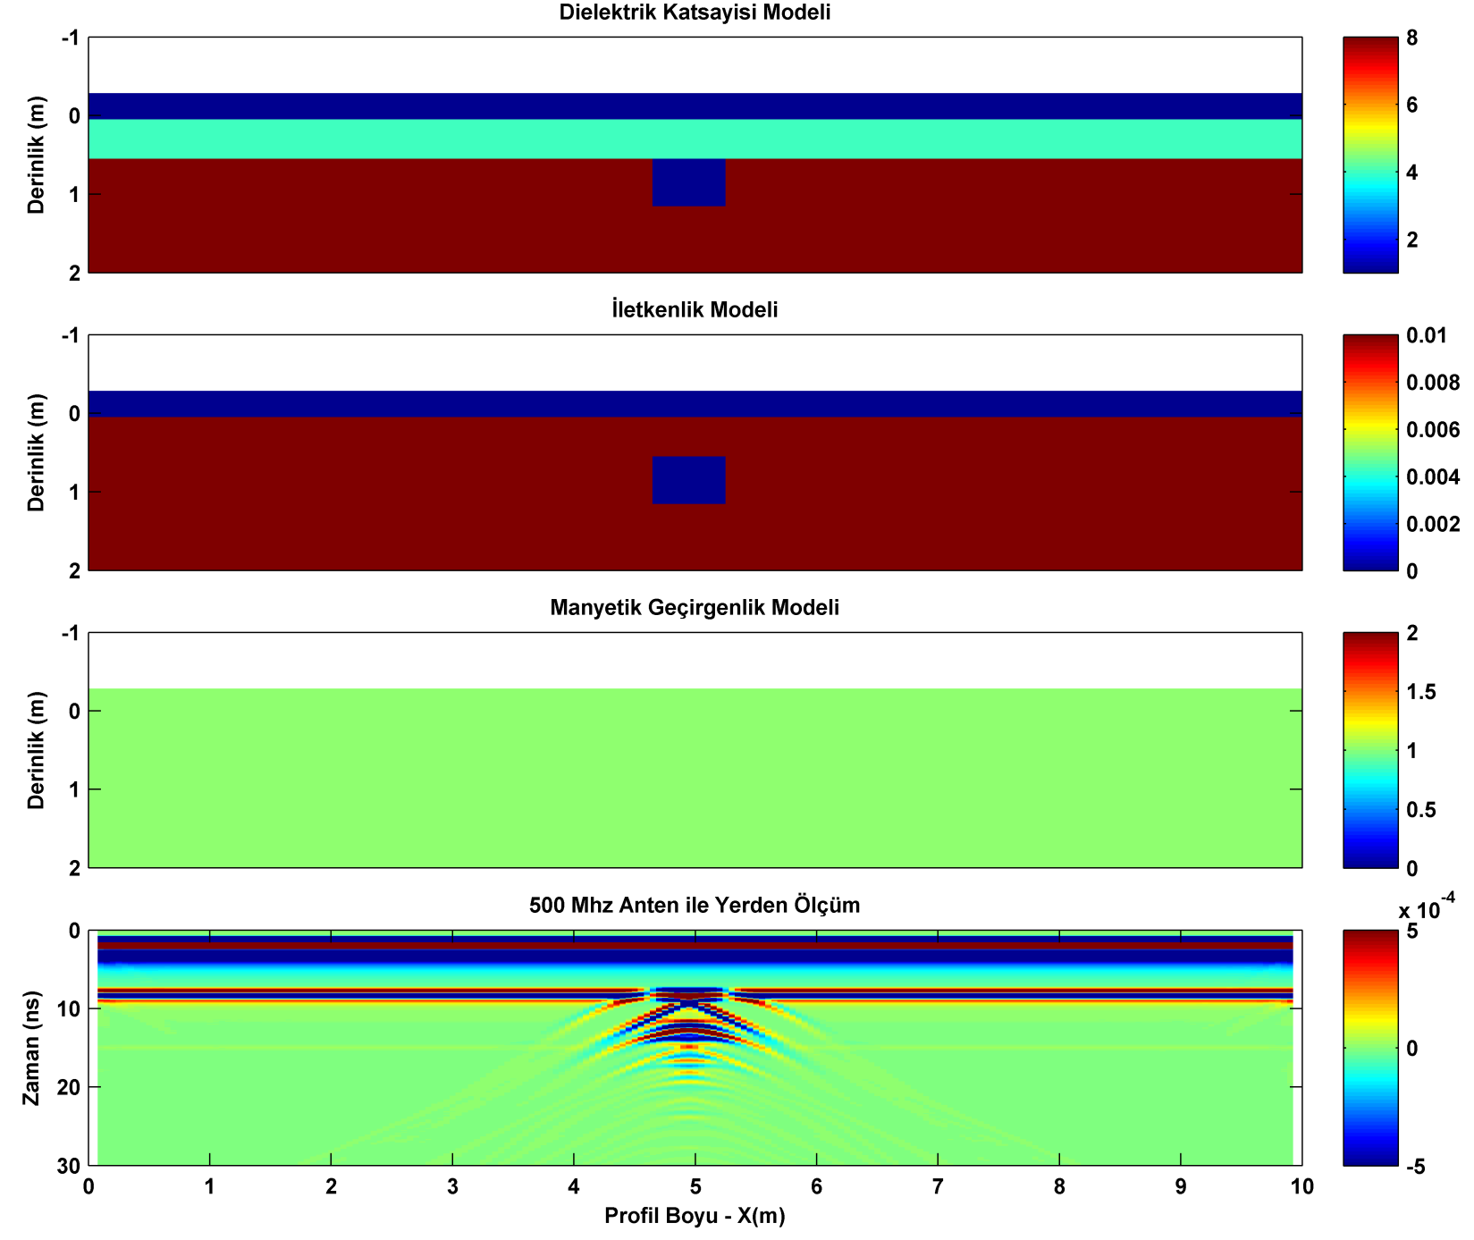
UXO için GPR Modelleme Çalışmaları
500 Mhz ile içerisinde plastik patlayıcı olan ve olmayan kesitler ayırt edilebilir mi ?

Slide 18
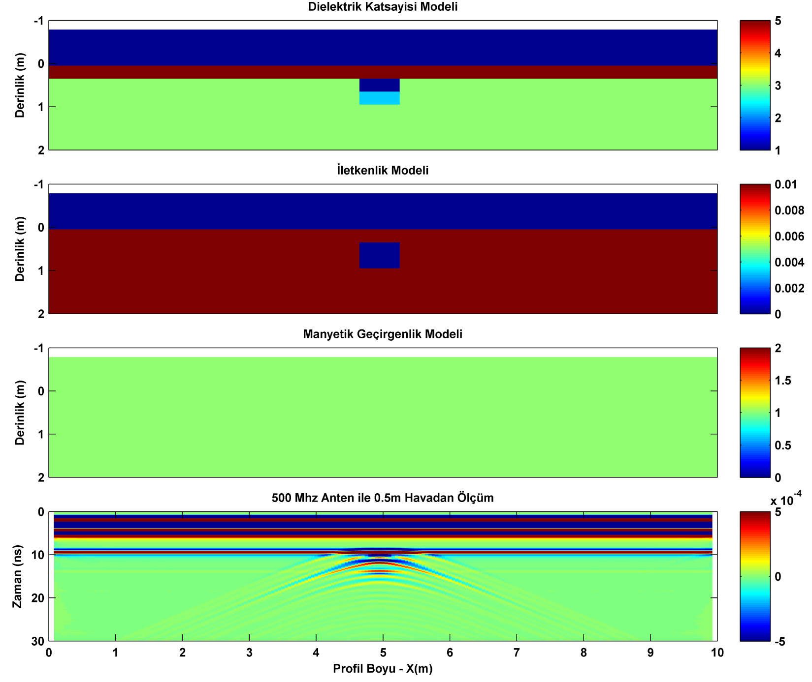
UXO için GPR Modelleme Çalışmaları
500 Mhz ile farklı Dielektrik özellikteki ortamda ölçüler tekrarlanırsa ?

Slide 19
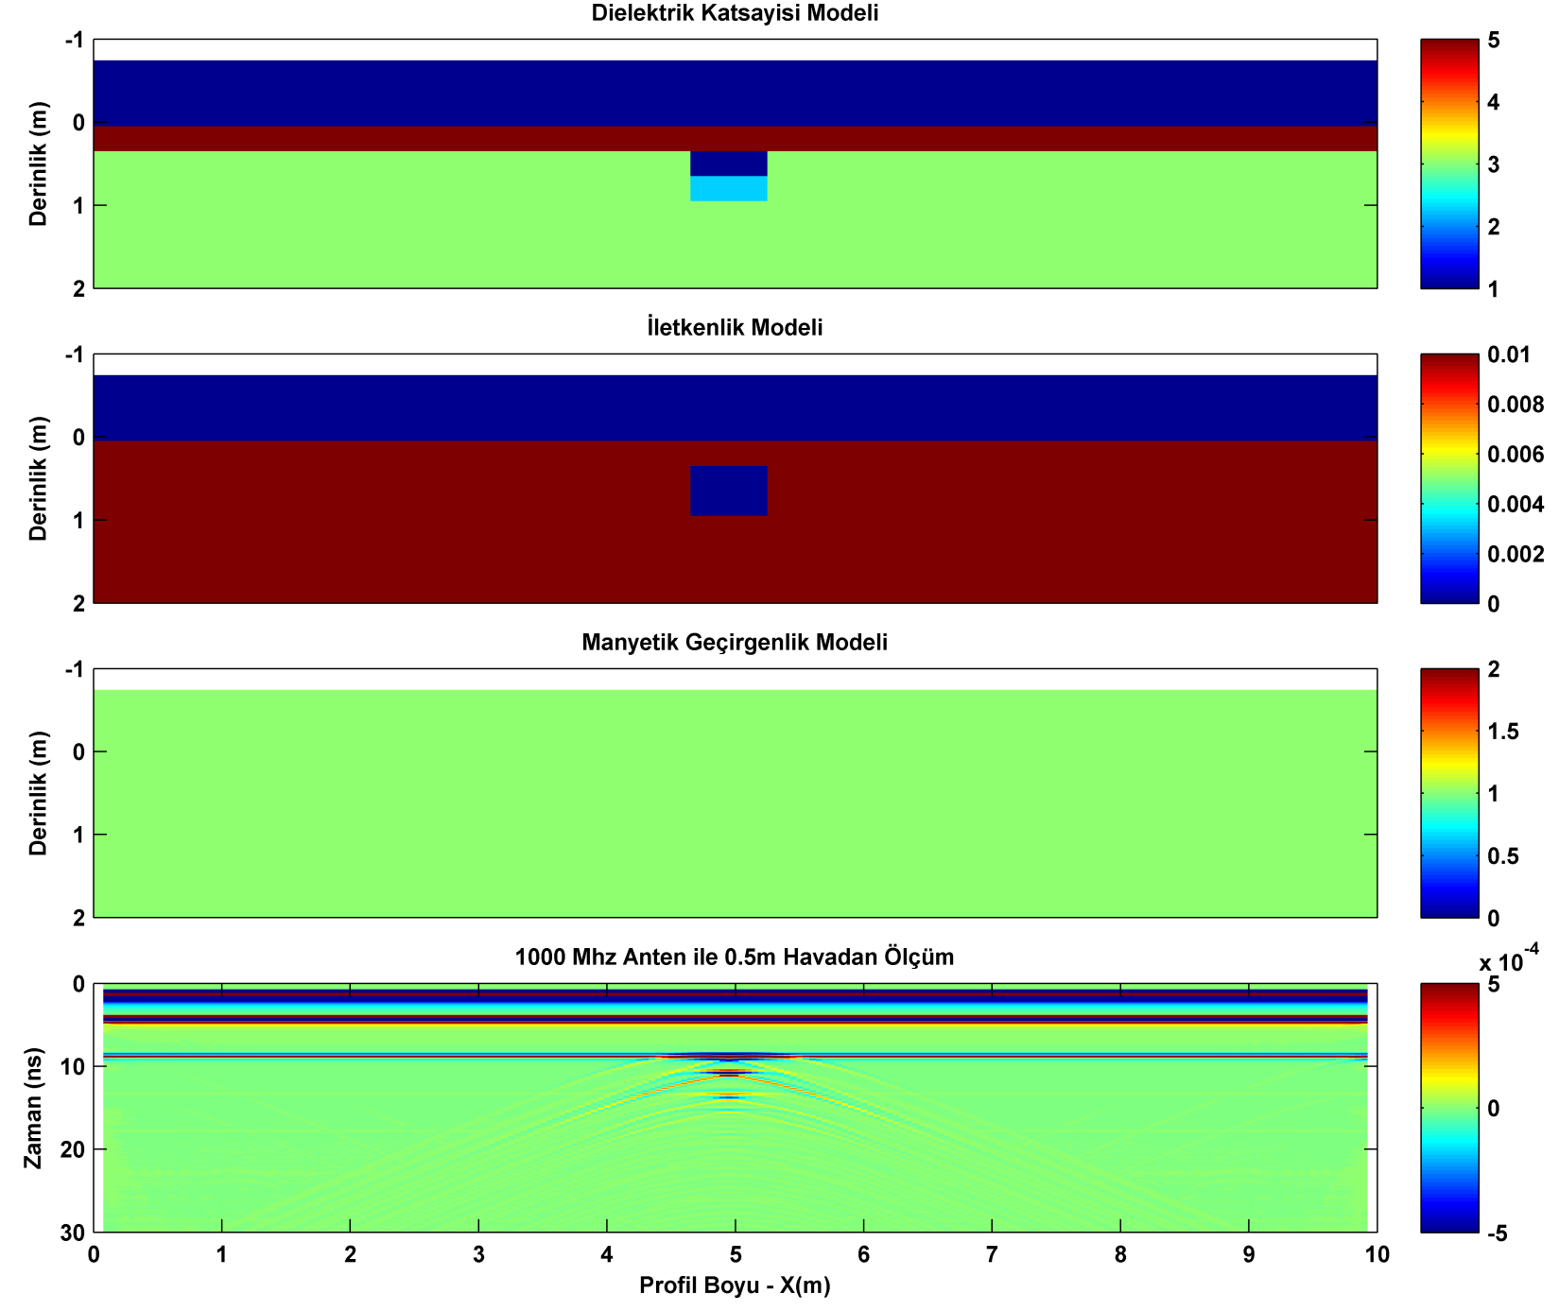
UXO için GPR Modelleme Çalışmaları
1000 Mhz ile derinlik yönündeki çözünürlük yaklaşık 3 cm’dir ve 1.5 m’ye kadar araştırmalar için kullanılabilir. Yeterli mi ?

